Slide 1

新三库一平台业务事项申报操作手册

Slide 2
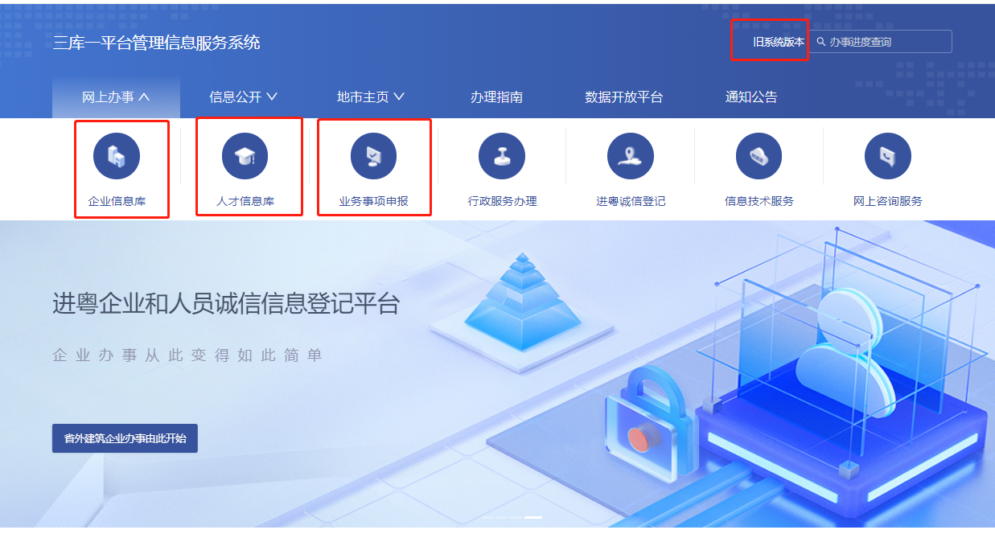
01
新三库一平台门户
门户地址：https://skypt.gdcic.net/#/user/home 点击红框位置，可以登录企业库、人才库、业务事项申报平台；企业库和人才库新三库只能查看，维护还是在旧三库进行，右上角点击【旧系统版本】可以进入旧三库

Slide 3
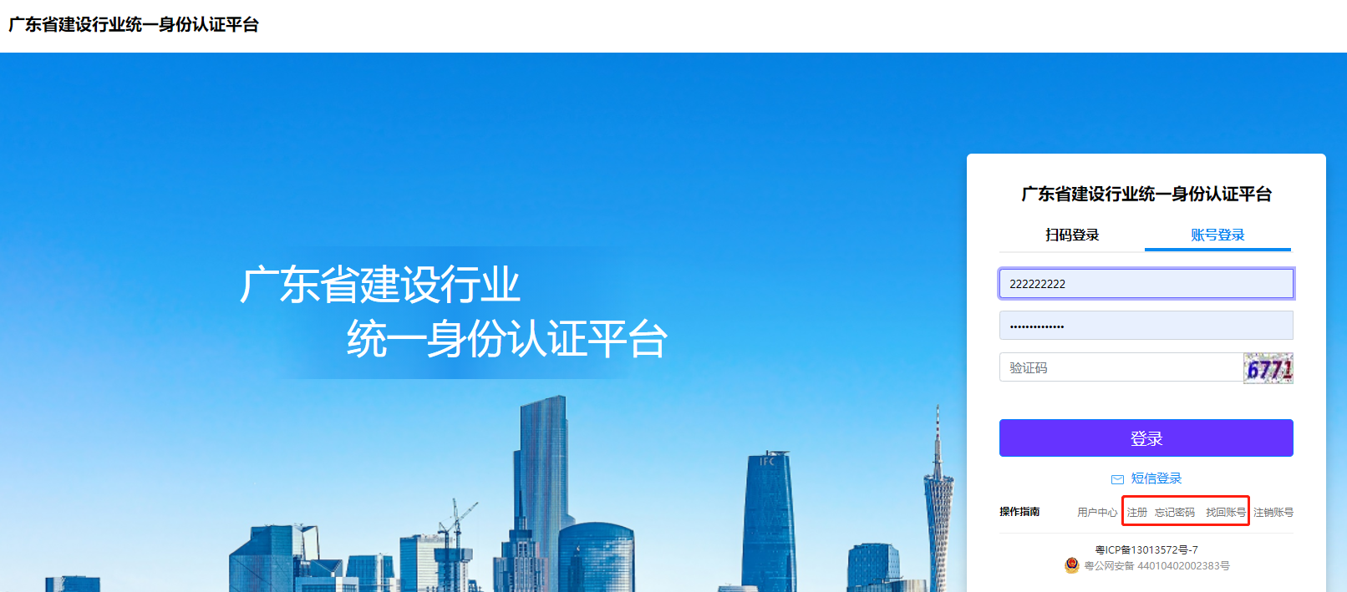
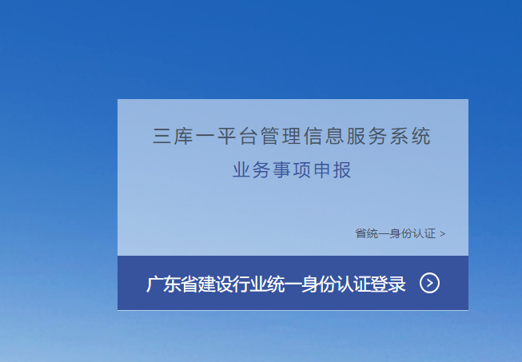
02
登录——企业和个人通过建设行业统一身份认证登录
登录地址：https://skypt.gdcic.net/#/user/home
点击登录页面右下角可以注册，忘记密码，找回账号

Slide 4
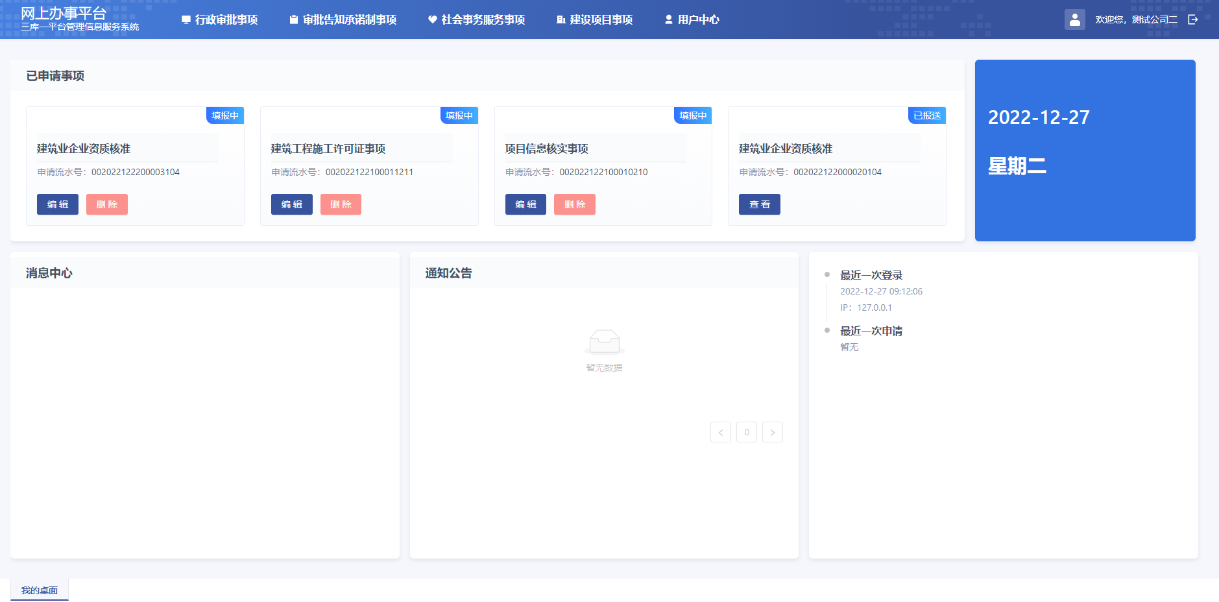
03
业务事项申报——我的桌面
可以申请行政审批事项、审批告知承诺制事项、社会事务服务事项、建设项目事项

Slide 5
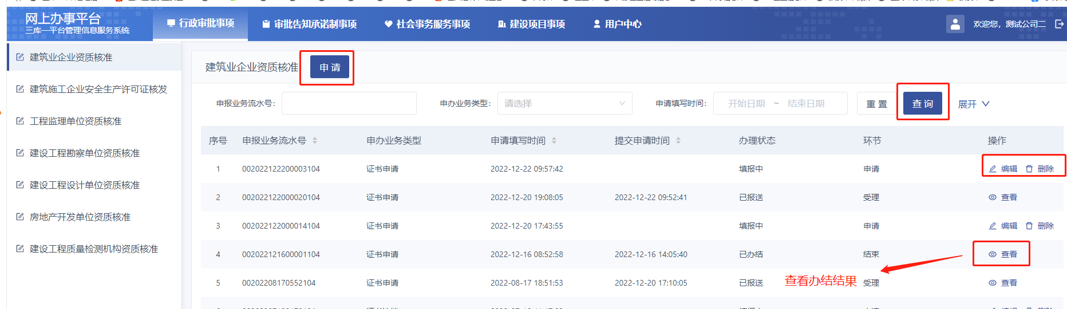
04
业务事项申报——事项申请列表
列表可以申请，查询，编辑流水号，点击查看，可以查看提交的流水号的办事情况。

Slide 6
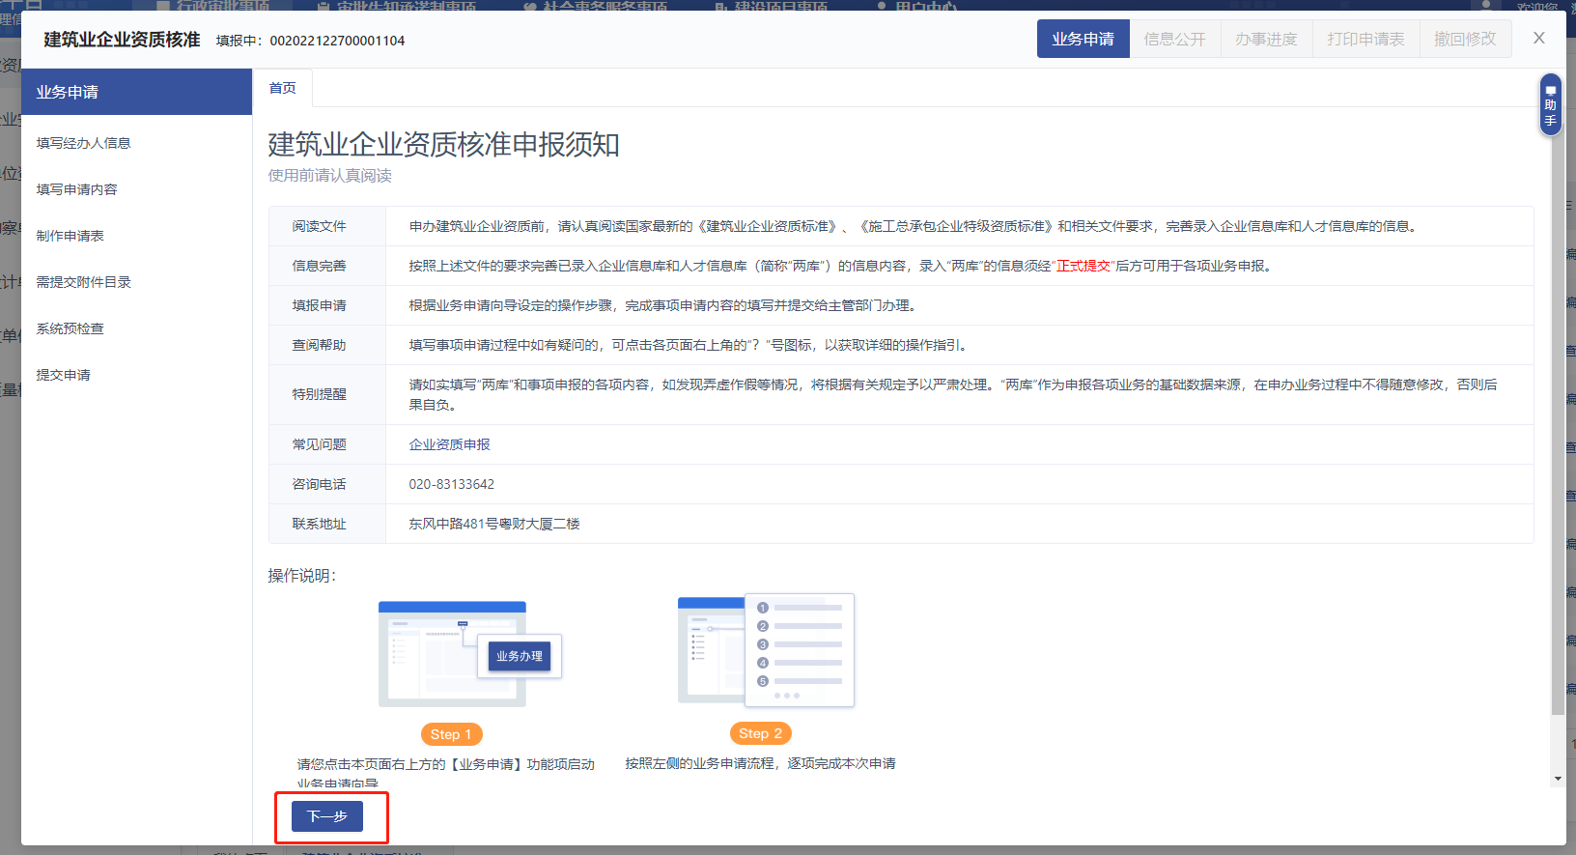
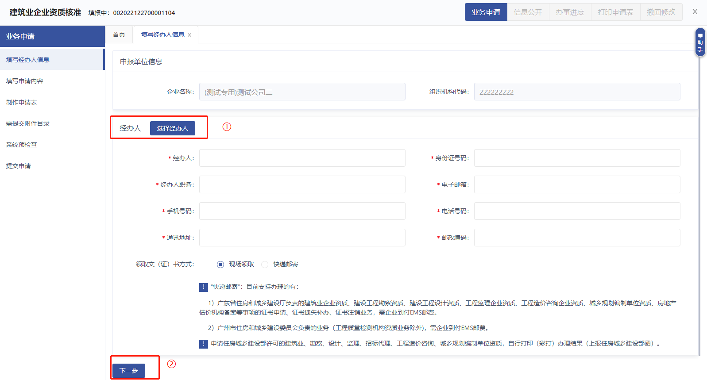
05
业务事项申报——事项申请——第一步：填写经办人
第一步：填写经办人；可以填写，也可以选择已经填写过的经办人，点击【下一步】继续申报信息填写
申报须知首页，点击【下一步】进行申报信息填写

Slide 7
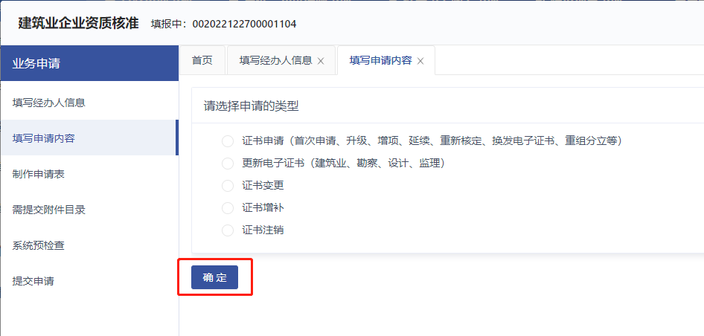
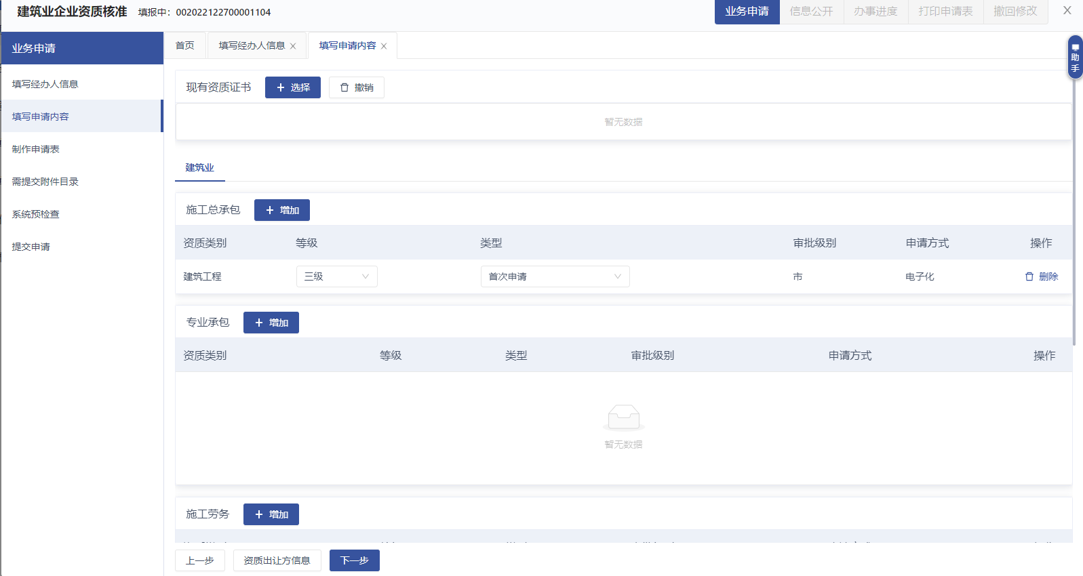
05
业务事项申报——事项申请——第二步：填写申请信息
填写需要申请的资质信息，点击【下一步】，继续制作申请表
填写申请信息，先选择申请类型；

Slide 8
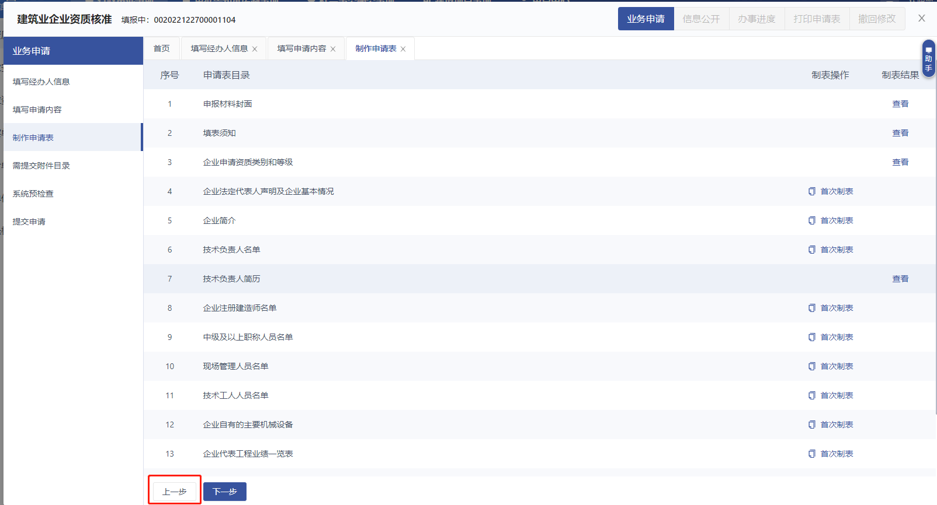
05
业务事项申报——事项申请——第三步：制作申请表
制作申请表的信息，来源于企业库和人才库；
如果信息不正确在老三库中维护后，半小时后再进行制表
制表时，如果信息未更新，点击上一步，回到上一步后，再点击【下一步】，回到当前制表页。

Slide 9
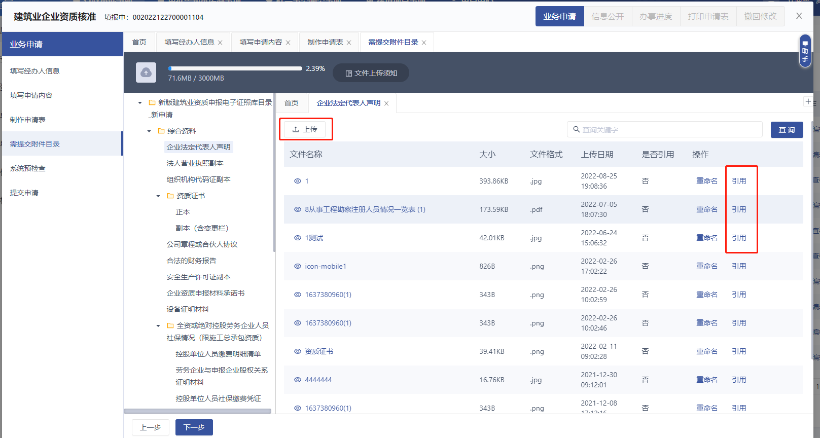
05
业务事项申报——事项申请——第四步：提交附件目录
上传电子材料，可以引用现有材料，也可以重新上传

Slide 10
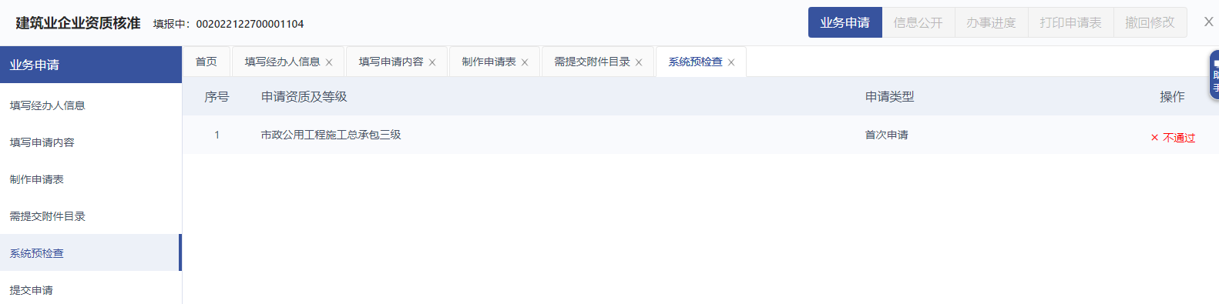
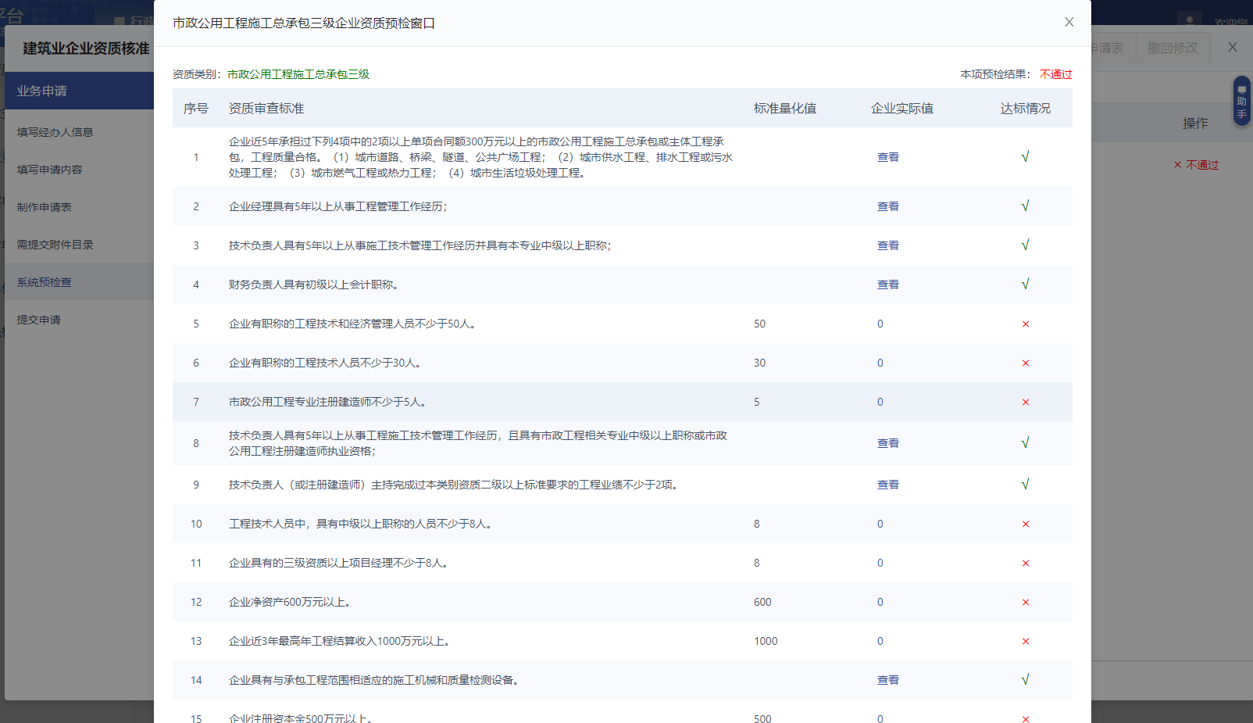
05
业务事项申报——事项申请——第五步：系统预检查
预检查，检查是否符合申请资质项要求
预检查的数据来源于企业库及申请表

Slide 11
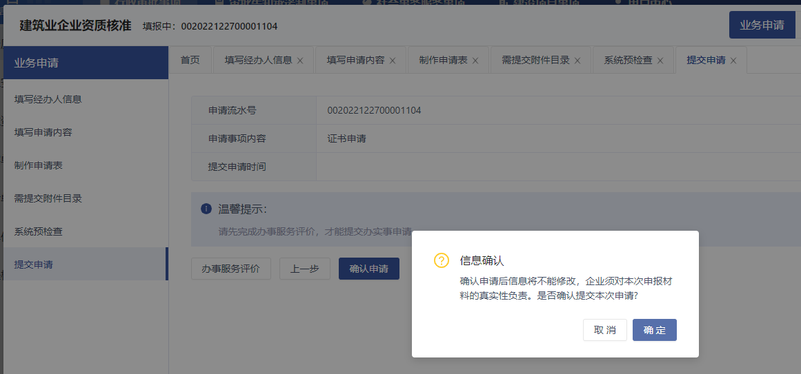
05
业务事项申报——事项申请——第六步：提交申请
提交申请，等待主管部门受理、审批。

Slide 12
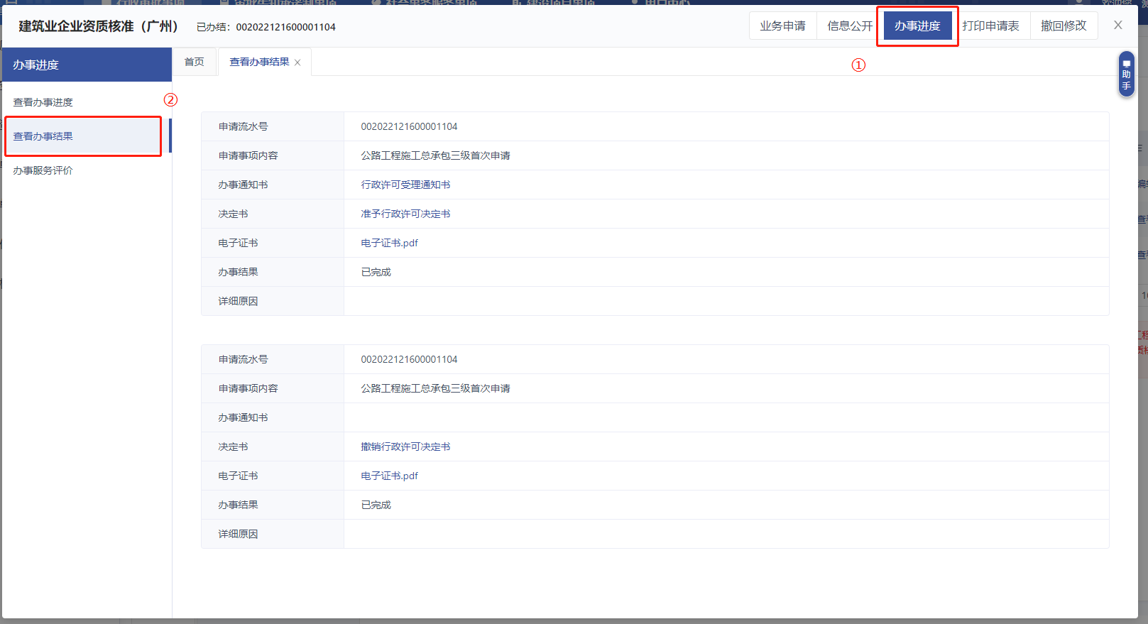
06
业务事项申报——查看办事进度
在列表，可以看到流水号的办理状态和环节
点击【查看-办事进度-查看办事结果】，可以看到办事的受理通知书、决定书、电子证书、办事结果等信息。

Slide 13
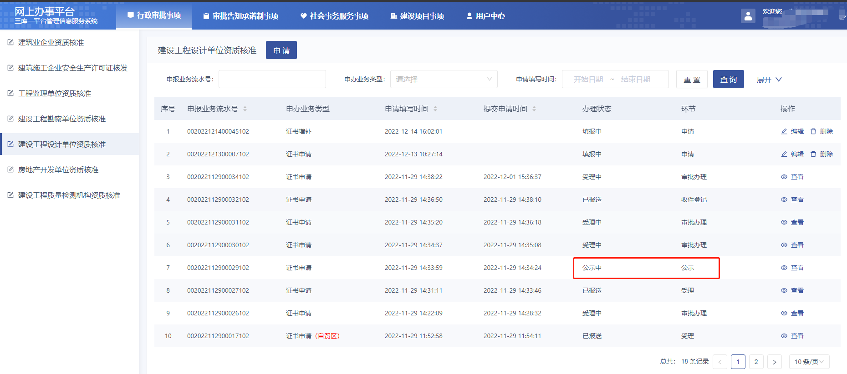
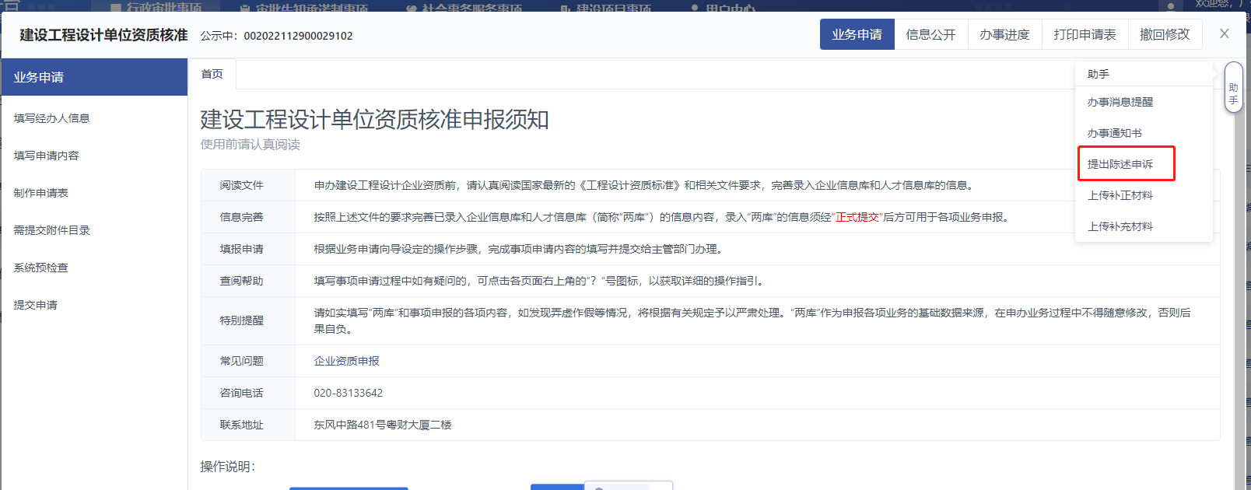
07
业务事项申报——提出陈述申诉
处于公示期内，且不予行政许可的件，可以提出陈述申述
点击【查看】进入工作台，点击右边【助手-提出陈述申述】进行申述

Slide 14
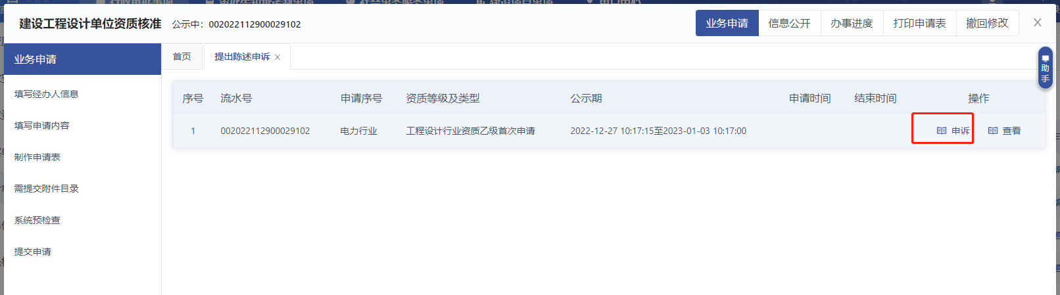
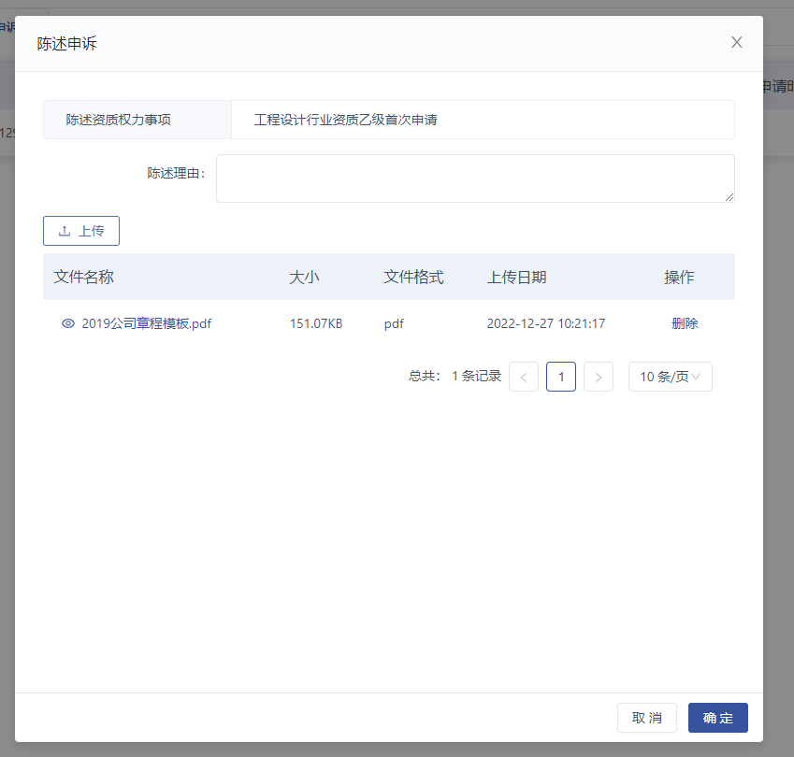
07
业务事项申报——提出陈述申诉
点击【陈述】按钮，上传相关陈述材料和理由

Slide 15
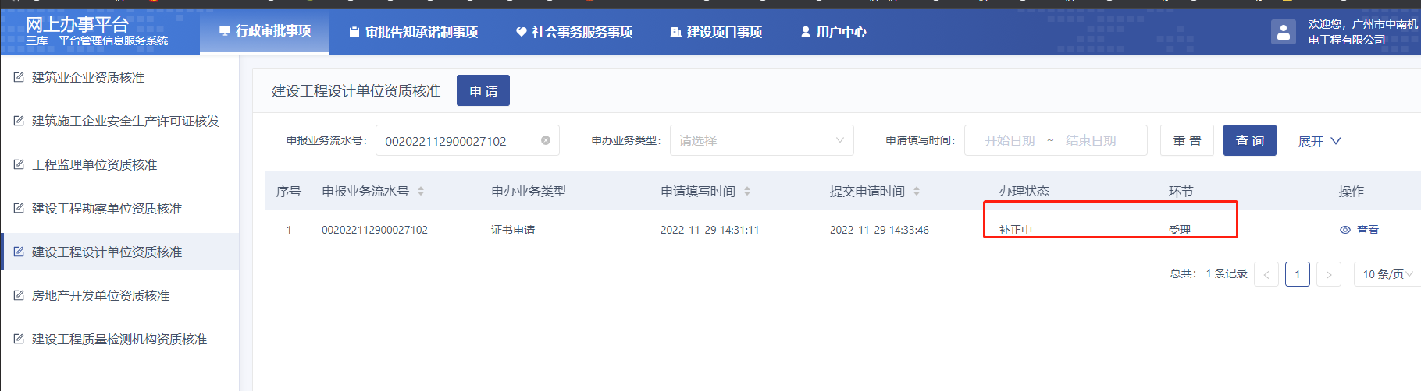
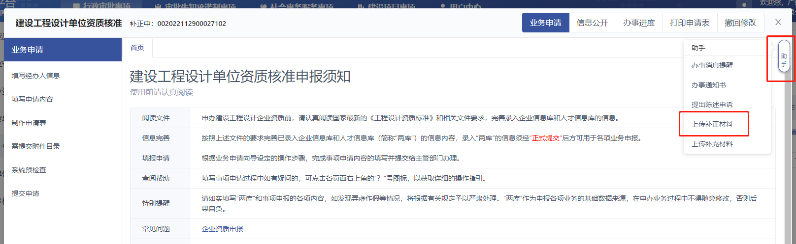
08
业务事项申报——上传补正材料
流水号提交后，要关注流水号受理情况，在受理前，主管部门可能会提出材料的补正
点击【查看】进入工作台，点击右边【助手-上传补正材料】

Slide 16
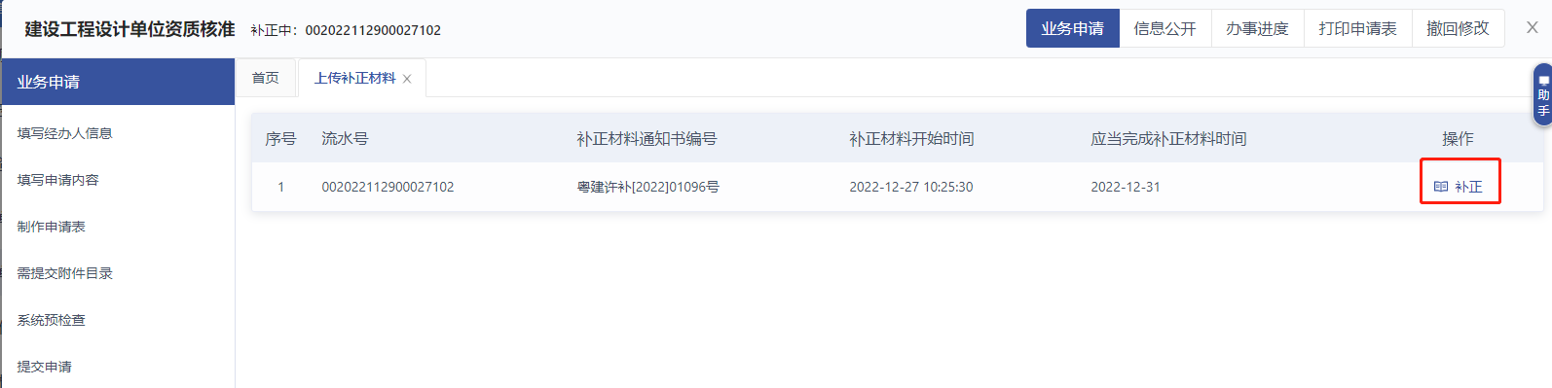
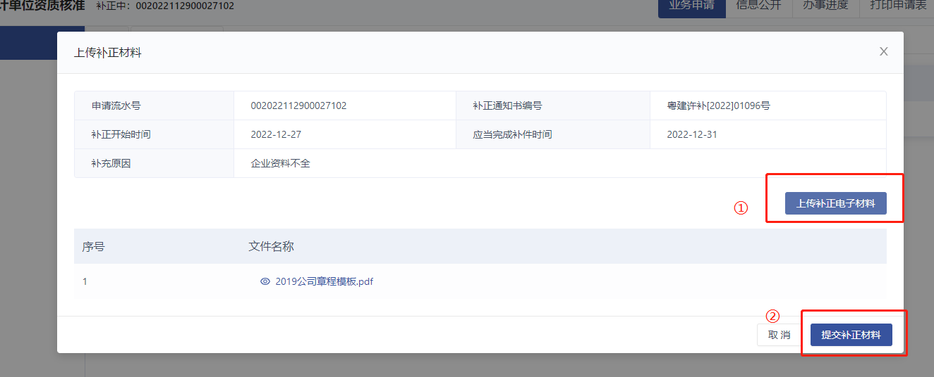
08
业务事项申报——上传补正材料
点击【补正】按钮，进行材料补正上传

Slide 17
THANKS
感谢您的观看

